Slide 1
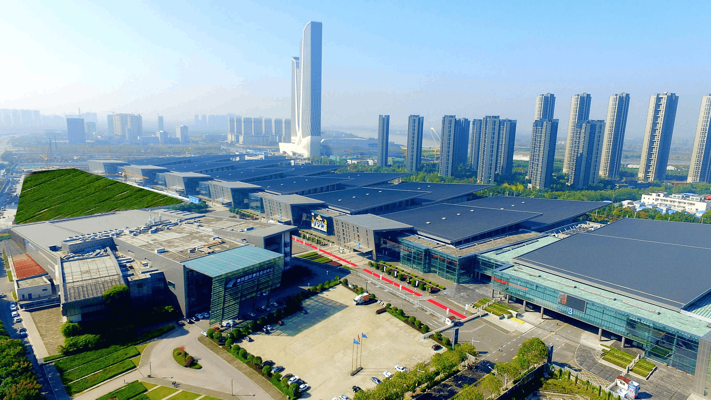
南京国展试驾场地
南京国展试驾场地为大型展览场馆，配套设施齐全，占地12.6万平方米，总建筑面积89000平方米，共有六个展厅，具有承办单项国际博览会、全国性贸易洽谈会的能力。

Slide 2
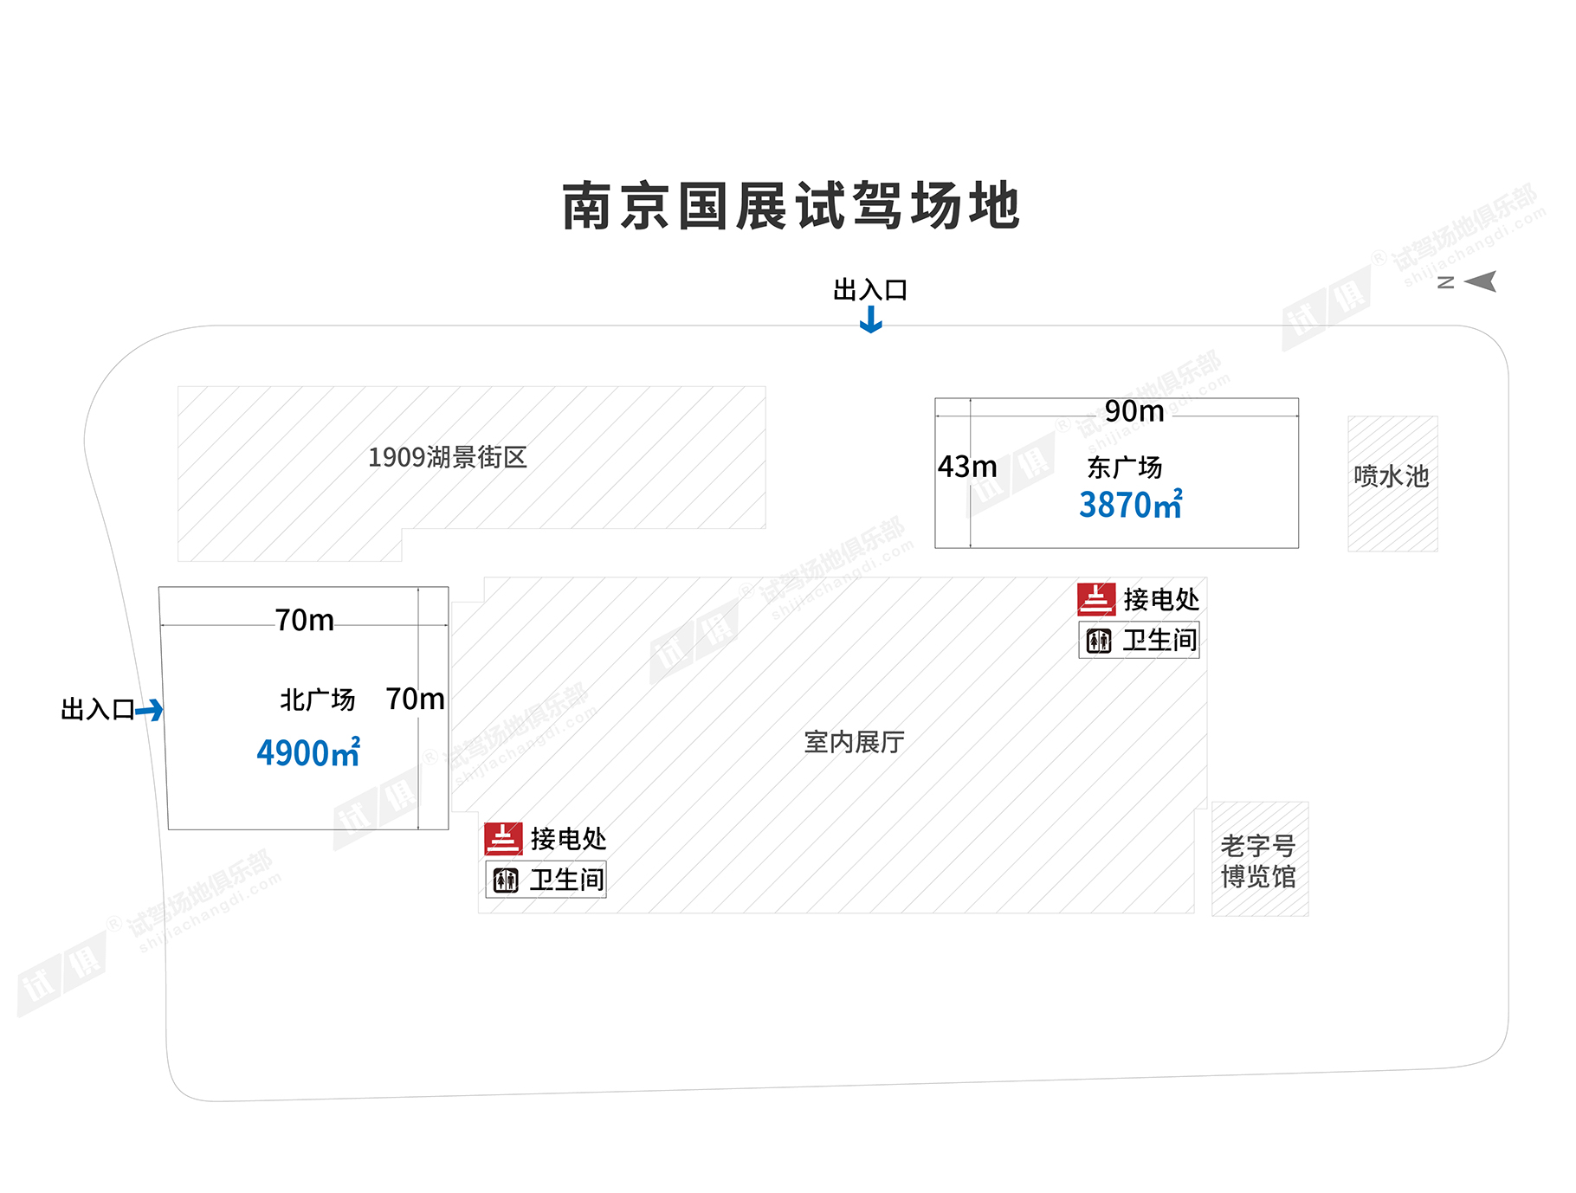
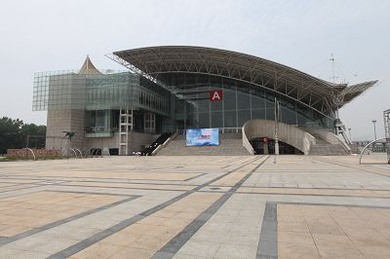
场地费用：3万/天
场地面积：东广场长90m 宽43m 北广场长70m 宽70m 柏油地面 全封闭
供电供水：380v/100KW 方便接水 固定洗手间
配套设施：停车位

Slide 3
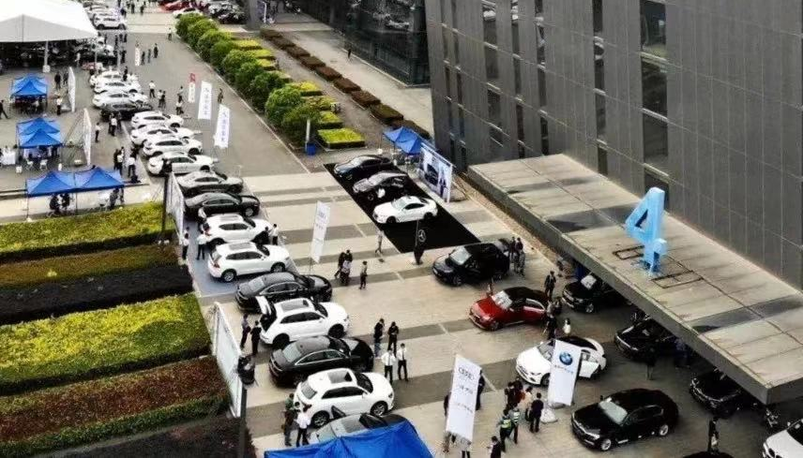
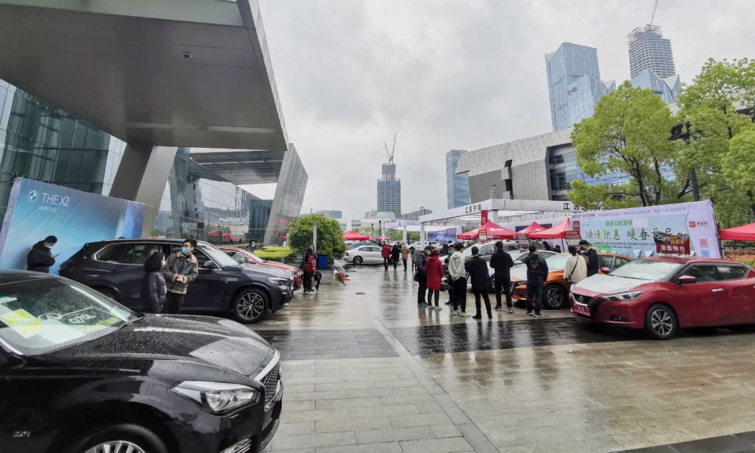
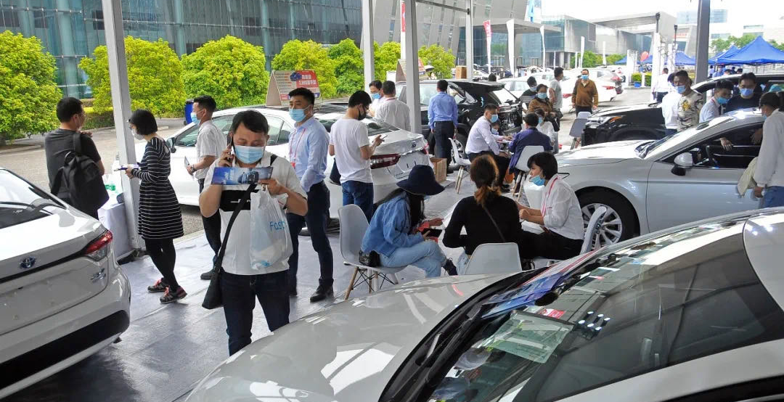
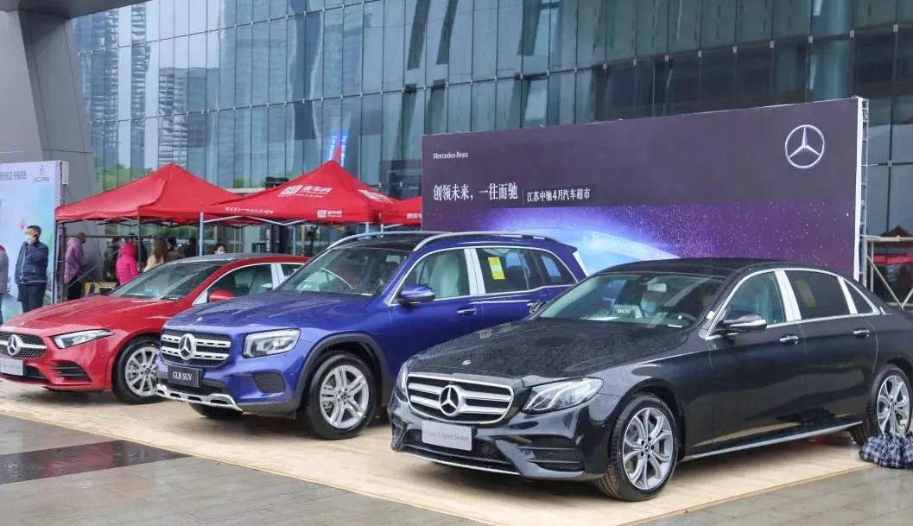
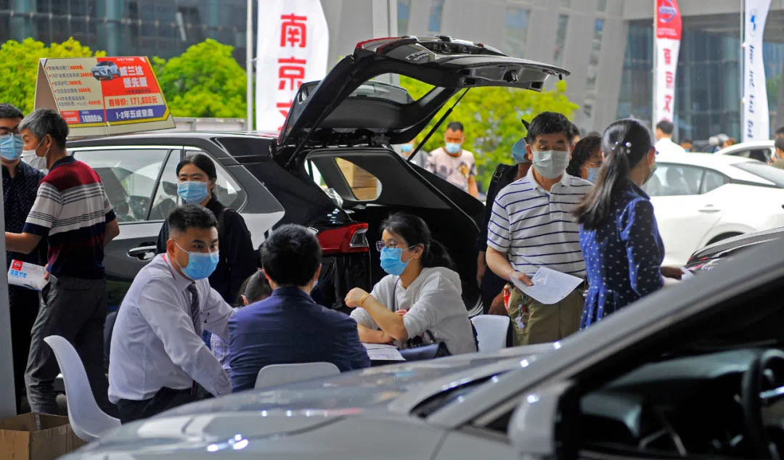
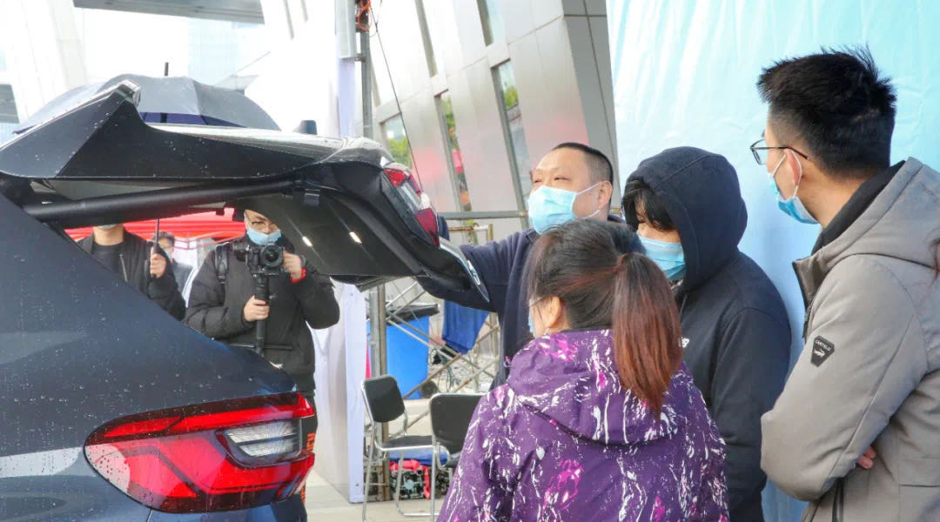
线上购车节
线上购车节
线上购车节
线上购车节
线上购车节
线上购车节

